Slide 1
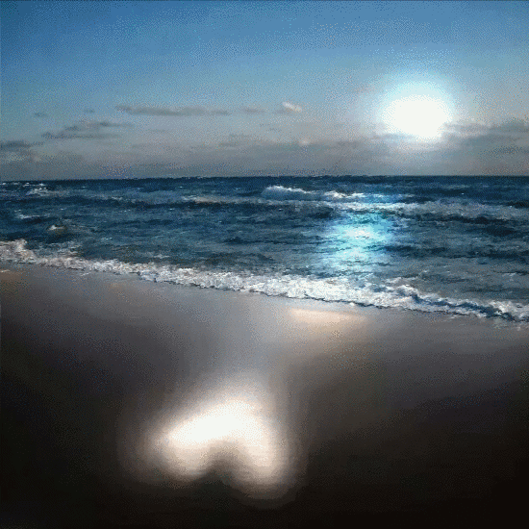
Il mare
Creato da: Domenico Pio Diodati

Slide 2
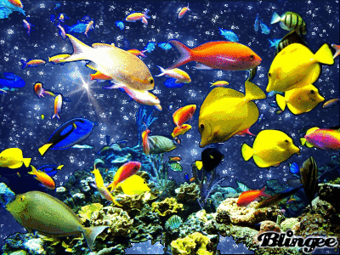
Il mare è da sempre una risorsa fondamentale per l’uomo e il pianeta. É un ambiente pieno di vita, abitato da mammiferi, pesci, molluschi, alghe e molto altro.
E’ come un grande sistema respiratorio per tutto il pianeta: produce ossigeno per l’atmosfera, assorbe anidride carbonica e ricicla i rifiuti organici (piante, animali) nella catena alimentare. Inoltre, mari e oceani regolano il clima, assorbendo calore d’estate e restituendolo d’inverno: in questo modo fanno sì che il pianeta sia luogo ideale per la vita della specie umana e degli altri esseri viventi.
La salute delle acque marine è perciò indispensabile per un futuro sostenibile della Terra.

Slide 3
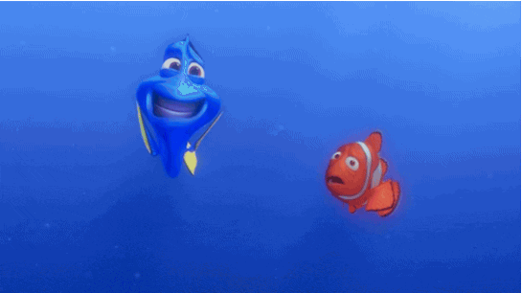
Eppure, da qualche tempo la loro protezione sembra esserci… «sfuggita di mano»
Voglio un MARE più pulito!!!
AIUTOOO

Slide 4
Da sempre il mare permette all’uomo di nutrirsi, di lavorare, commerciare e guadagnarsi da vivere.
Questo però ha inciso molto sulla vita degli esseri marini e l’intensa attività umana sta mettendo a repentaglio la sopravvivenza delle specie che vivono sott’acqua e creando sempre più problemi:
Riscaldamento
Molti studi scientifici hanno scoperto che il riscaldamento dell’atmosfera ha provocato un forte aumento della temperatura delle acque marine con gravi conseguenze per gli ecosistemi e la fauna acquatica, inoltre, l’aumento della temperatura dell’acqua provoca più uragani.
Pesca eccessiva
Un altro grosso pericolo è dato dalla pesca eccessiva (conosciuta con il termine inglese di overfishing). Quando si pesca troppo in acque poco profonde si rischia di esaurire la fauna marina, soprattutto perché si pescano anche i pesci piccoli e non si lascia il tempo necessario per la riproduzione.
Plastica
Un problema ancora maggiore è dato dai miliardi di oggetti di plastica dispersi nel mare. Particolarmente pericolose sono le microplastiche: sono i frammenti di plastica più piccoli di 2 millimetri che vengono ingerite dalle diverse specie marine, entrando direttamente nella catena alimentare fino a noi.

Slide 5
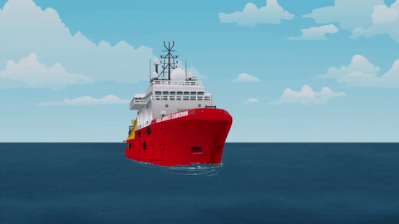
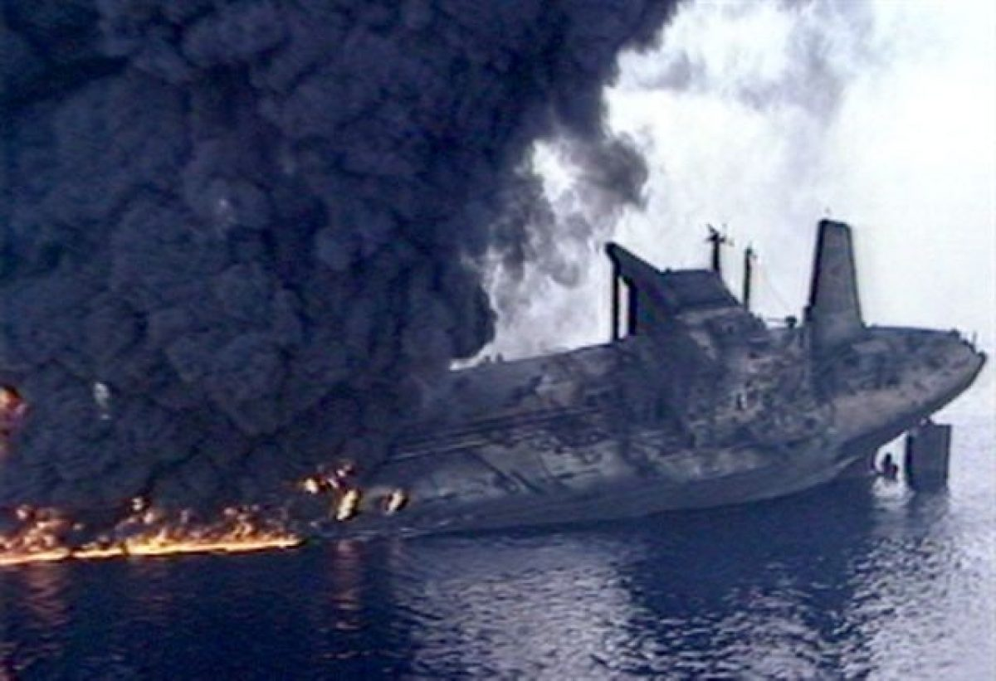
L’inquinamento del mare sta diventando un problema serio.
Circa il 71% della superficie terrestre è ricoperto da acqua: mari, oceani, fiumi, torrenti… Queste acque rappresentano la vita e la sopravvivenza per l’essere umano ma, nonostante questo, l’inquinamento del mare sta diventando un vero e proprio problema non solo per la nostra salute, ma soprattutto per quella del nostro pianeta. Ma quali sono le cause dell’inquinamento marino?
Le cause, purtroppo, sono davvero molte. Secondo uno studio di Science Advances, negli ultimi anni la produzione di plastica è aumentata di circa 20 tonnellate nel mondo: di queste solo il 20% viene correttamente riciclata, mentre la restante parte spesso viene depositata nelle acque del mare diventando terribilmente dannosa in particolar modo per le specie marine che, scambiandola per frammenti di cibo, la ingurgitano e rischiano seriamente di morire soffocati. Tra le altre principali fonti di inquinamento idrico troviamo anche il petrolio, causa anche di veri e propri disastri ambientali. Infatti, sempre più spesso ascoltiamo notizie di incidenti tra petroliere che portano al riversamento in mare di un’ingente quantità di petrolio, davvero pericolosissima per la salute del pianeta.

Slide 6
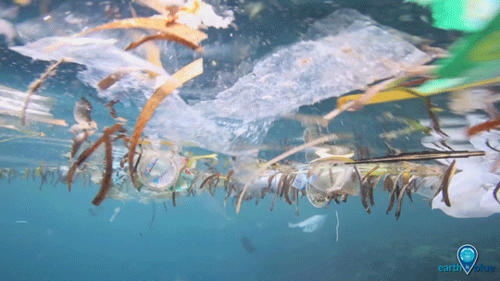
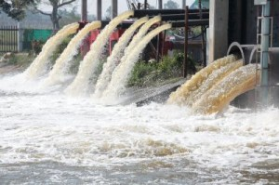
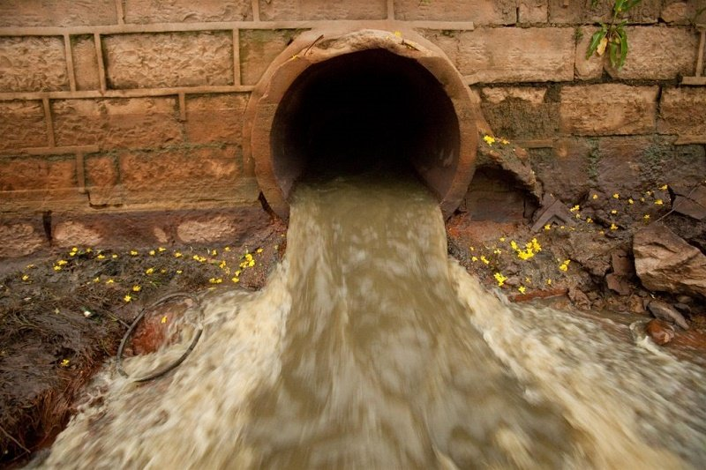
Anche gli scarichi industriali colpiscono moltissimo la salute delle acque marine.
Questo avviene principalmente nei Paesi in via di sviluppo dove non vi è nessun controllo in questo senso: nella totale illegalità vengono scaricate diverse sostanze in mare, come solfati, metalli pesanti e solventi. Queste sostanze portano alla morte dei pesci oltre ad un serio rischio per la salute umana. Infine, il mare subisce l’inquinamento non solo delle sostanze chimiche, ma anche di quelle biologiche, come quelle relative ai liquami fognari. Infatti, soprattutto in Occidente, tutti gli scarichi riversati da corsi d’acqua interni del nostro territorio, portano al riversamento di liquami ma anche di sostanze chimiche come liquidi igienici, detersivi e carta, solo per citarne alcuni. Non rispettando le norme, spesso anche gli allevamenti animali ed i loro scarichi portano alla distruzione del benessere delle acque del nostro pianeta.

Slide 7
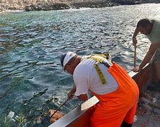
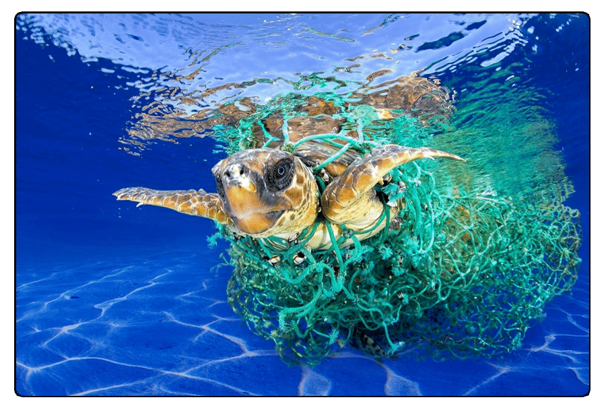
Più dell’80% dei rifiuti che popolano i mari d’Europa è plastica. La preoccupazione del mondo scientifico per questo fenomeno ha dato luogo a importanti ricerche sulla distribuzione e sull’impatto dei rifiuti marini.
Per raccogliere i dati necessari all’analisi, il team di ricerca ha integrato modelli regionali e unito sistematicamente dati su tipologie di rifiuti rinvenuti nei grandi ambienti marini a livello globale. Più di 12 milioni di informazioni provenienti da 36 banche dati sono stati standardizzati grazie alla collaborazione con istituti di ricerca e ONG di 10 Paesi.
Oltre un quarto dei rifiuti che navigano in mare sono residui da pesca: scarti di materiale industriale o semplici residui di attività amatoriali finiti in acqua per noncuranza, disattenzione o proprio malafede.

Slide 8
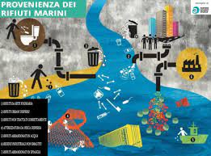
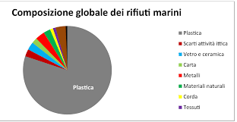
Rifiuti rete fognaria . Rifiuti urbani dispersi
Rifiuti non trattati correttamente . Attrezzatura da pesca dispersa
Rifiuti abbandonati in acqua . Rifiuti abbandonati in spiaggia
Rifiuti industriali non smaltiti correttamente

Slide 9
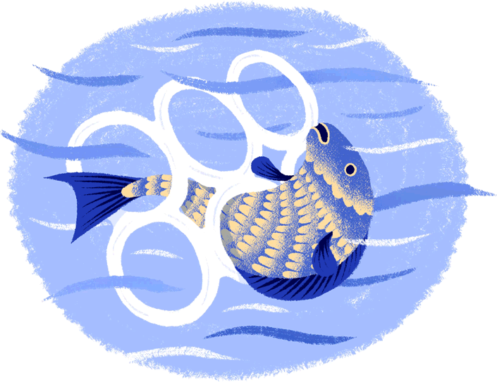
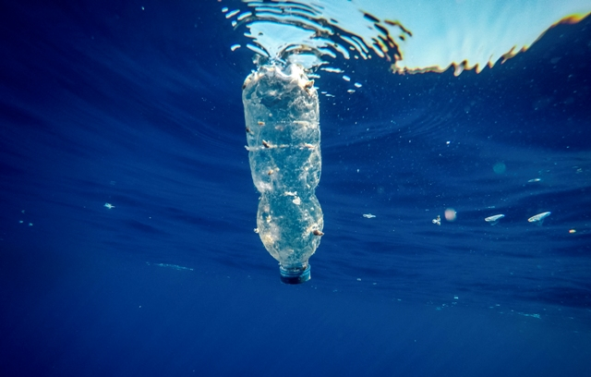
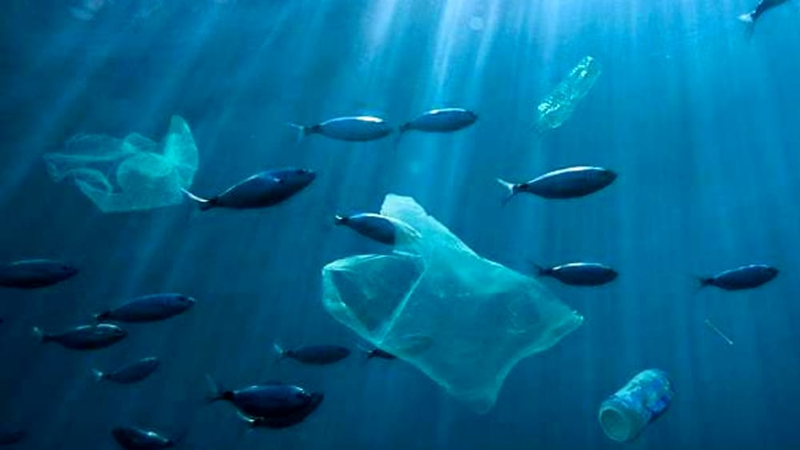
Entro il 2050 il peso della plastica negli oceani supererà quella di tutti i pesci e già da alcuni anni si sono formate negli oceani delle isole di plastica : isole di enormi quantità di rifiuti, che, una volta finiti in mare, per mezzo delle correnti e delle maree si sono concentrati in un’unica zona

Slide 10
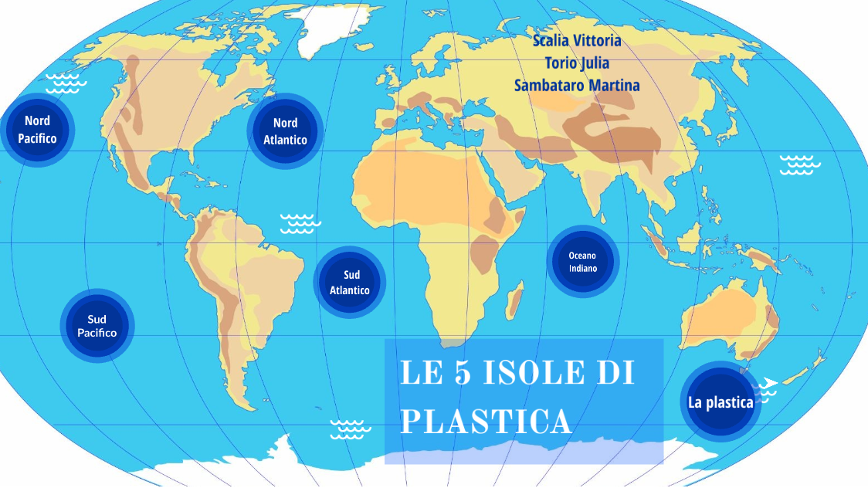

Slide 11
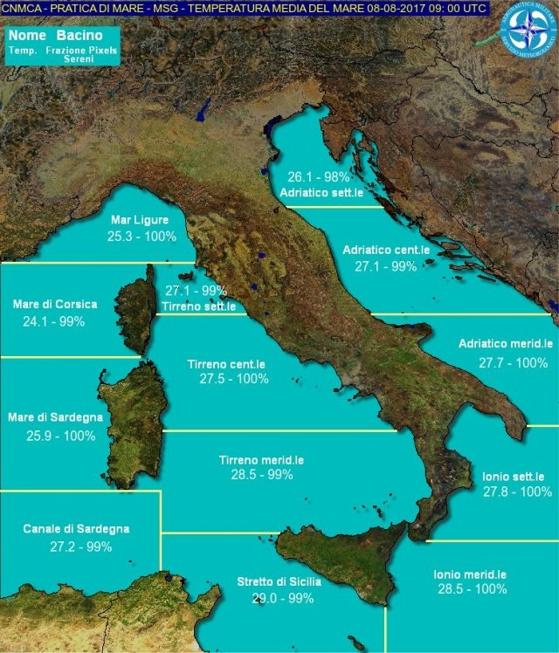
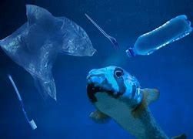
L’Italia, che è apparentemente in una buona situazione tutelando in vario modo circa il 19,12% delle proprie acque territoriali e presentando piani di gestione che tutelano teoricamente i nostri mari, in realtà non si discosta dallo sconfortante quadro generale descritto dal WWF, considerato che la gestione viene effettivamente attivata solo nell’ 1,67% delle nostre acque marine.

Slide 12
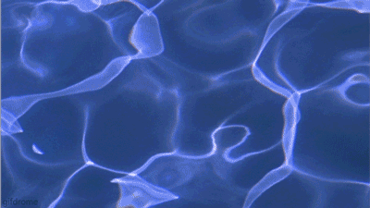
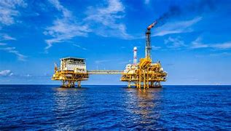
Gli studi dimostrano purtroppo che nell’ultimo decennio quasi tutti i Paesi del Mediterraneo hanno palesemente disatteso l’obbligo di creare entro il 2020 una rete adeguata di aree marine a vario titolo protette: l’analisi fatta area per area dimostra che questa rete contribuirebbe fortemente al ripristino del capitale naturale marino, principalmente i settori della pesca, acquacoltura e turismo. Il fact-check condotto dal WWF evidenzia come a distanza di quattro decenni dal suo lancio, la Convenzione e le sue Parti contraenti stanno venendo meno al loro mandato e stanno lasciando il Mediterraneo in gran parte non protetto e sfruttato eccessivamente.

Slide 13
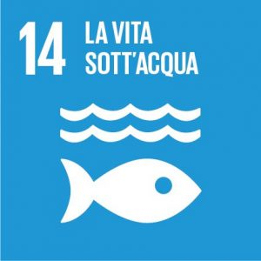
Negli ultimi decenni ci siamo lasciati andare a forme di inquinamento ed incuria degli oceani che minacciano la sopravvivenza delle 200.000 specie viventi che vi abitano, e alla lunga anche la nostra.
L’obiettivo 14 dell’Agenda 2030 (una lista di sfide in cui lanciarci per migliorare il futuro del Pianeta) ci ricorda che dobbiamo fare il possibile per proteggere gli oceani e utilizzare le risorse che ci offrono in modo sostenibile, cioè con intelligenza e misura, in modo non distruttivo.
L’Obiettivo 14 richiama l’impegno di tutti a ridurre l’impatto delle attività umane sui mari e a conservare e ripristinare gli ecosistemi oceanici: per esempio istituendo più aree marine e costiere protette o incoraggiando forme di pesca, di allevamento ittico e di turismo che siano allo stesso tempo soddisfacenti per l’uomo e rispettose degli oceani.

Slide 14
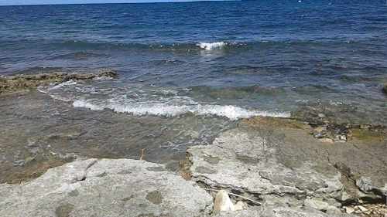
Vi sono dei rimedi?
Sicuramente sì.
Vi sono diverse organizzazioni che lavorano duramente per trovare una
soluzione alla salvaguardia delle acque del mare. Inoltre, è stato istituito
anche un progetto, dal nome The Ocean Cleanup, per combattere la
diffusione pericolosa di plastica in mare.
Per quanto riguarda nello specifico l’Italia è stata approvata la legge 452 bis del 22 Maggio 2015 la quale prevede l’entrata in vigore del reato d’inquinamento ambientale con reclusione dai 2 ai 5 anni per chiunque contamini le acque e l’aria delle nostre città.
La tecnologia può venirci in aiuto nella missione di proteggere i mari.
Negli ultimi anni sono state proposte alcune soluzioni creative e ingegnose, come sparpagliare nei porti e vicino alle coste cestini della spazzatura galleggianti che riescano a inghiottire i rifiuti di plastica, o deviare i rifiuti di plastica che scorrono nel corso dei fiumi, prima che arrivino al mare, attraverso barriere galleggianti o bolle d’aria che non ostacolino lo scorrimento dell’acqua e il passaggio dei pesci.

Slide 15
Non dobbiamo però aspettarci che la tecnologia, da sola, ci salvi: per risolvere il problema dell’inquinamento dei mari dobbiamo fare altro e dare tutti il nostro contributo.
Secondo me, per riportare il mare in condizioni di normalità non è difficile, ci vogliono però azioni concrete da parte di tutti, consapevolezza che esso rappresenta una fonte di vita e tanta voglia di rispettarlo e salvarlo.
Si potrebbe:
Smettere di essere dipendenti dalla plastica e rinunciarvi completamente, privilegiando contenitori, posate e buste riutilizzabili
Imporre una tassa sulla plastica
Acquistare ciò che è biodegradabile
Migliorare la gestione dei rifiuti proprio dove risulta più problematica.
Scegliere, magari per le vacanze, strutture e operatori impegnati nella tutela dei mari e delle coste
Acquistare pesce certificato, che provenga da allevamenti sostenibili.
Puntare sul monitoraggio, sullo studio e sulla ricerca.

Slide 16
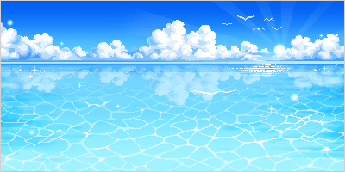
Salvaguardare e rispettare il MARE significa tutelare e rispettare
SE STESSI

